Slide 1




Разработка системы управления потоком транспортируемой жидкости, обеспечивающей равномерное поступление на конечный объект
Brent
Евсеев Александр
Евсеев Александр Ахнджанов Джавлон

Slide 2



Задача
Нужно решить проблему с системой управления потоков. Создать сервис централизированного управления. Автоматизировать и создать алгоритм обеспечивающий бесперебойную работу системы.

Slide 3
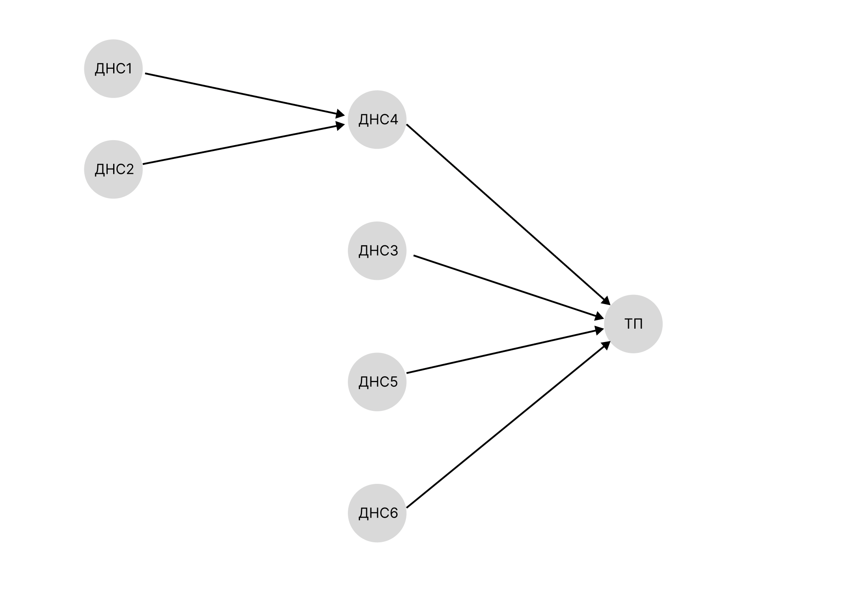
Алгоритм решения
Система перекачки жидкости представляет не что иное как граф
Причем однонаправленный поток воды явно говорит нам, что это ориентированный граф

Slide 4
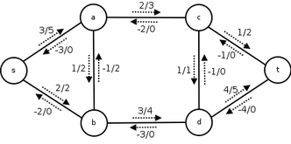
Алгоритм решения
В теории графов транспортная сеть — ориентированный граф , в котором каждое ребро имеет неотрицательную пропускную способность и поток.
Выделяются две вершины: источник и сток такие, что любая другая вершина сети лежит на пути . Транспортная сеть может быть использована для моделирования, например, дорожного трафика, доставки товаров или энергоносителей.
Пример сети с источником s и стоком t.
Первое число означает величину потока, второе — пропускную способность ребра. Сумма входящих рёбер везде (кроме источника и стока) равна сумме исходящих. Кроме того, величина потока на ребре никогда не превышает пропускную способность этого ребра.
Величина потока в этом примере равна 3+2=5 (считаем от вершины s).

Slide 5
Алгоритм решения
Алгоритм основан на заполнении вершин графа динамическим потоком. При этом полагается, что выбор вершин, из которых будет производиться заполнение и их количество определяются нами. Процесс заполнения предполагается дискретным. Пропускные способности дуг и емкости вершин – целые числа.
Составить детализированную модель нашей системы и решить полученный граф можно опираясь на теорему Форда-Фалкерсона для нахождения максимального потока на сети
Так же принимаем во внимание работы
Жилякова Л.Ю., Кузнецов О.П.Теория ресурсных сетей: монография // М.: РИОР: ИНФРА-М, 2017. – 283 с.

Slide 6
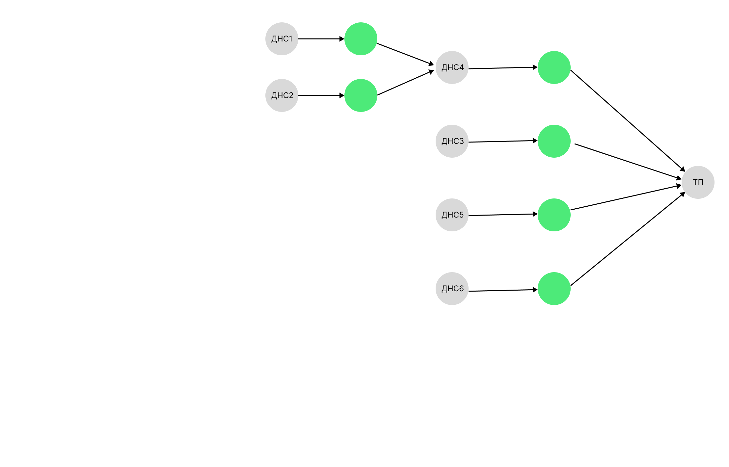
Алгоритм решения
Возможность регулировать объемы жидкости посредством изменения верхней границы резервуара по факту является слоем активации для наших потоков
Показаны на схеме зеленым цветом
Это похоже на устройство моделей машинного обучения

Slide 7
Алгоритм решения
Собрать данные со всех системы
Реализовать на основе полученных данных рабочую модель в виде направленного графа
Установить веса, пропускные способности и потребление в вершинах графа.
На основе этих данных сделать выводы о корреляции реальных технических характеристик и их влиянии на состояние системы. Это позволит избежать повторного анализа при изменении конфигурации системы
Определить параметры слоя активации ( функцию уставки верхнего уровня резервуара ) на основании модели сети.

Slide 8
Решение
Мы предлагаем разработать цифровую систему, которая позволит создать цифровую копию системы распределения жидкости и будет аккумулировать в себя всю информацию с внешних устройств.
Наше решение уже на этом этапе покажет фактическое состояние системы и поможет в принятии решений
Расчетный алгоритм поможет прогнозировать и выставлять оптимальные значения верхний уровней жидкости.

Slide 9
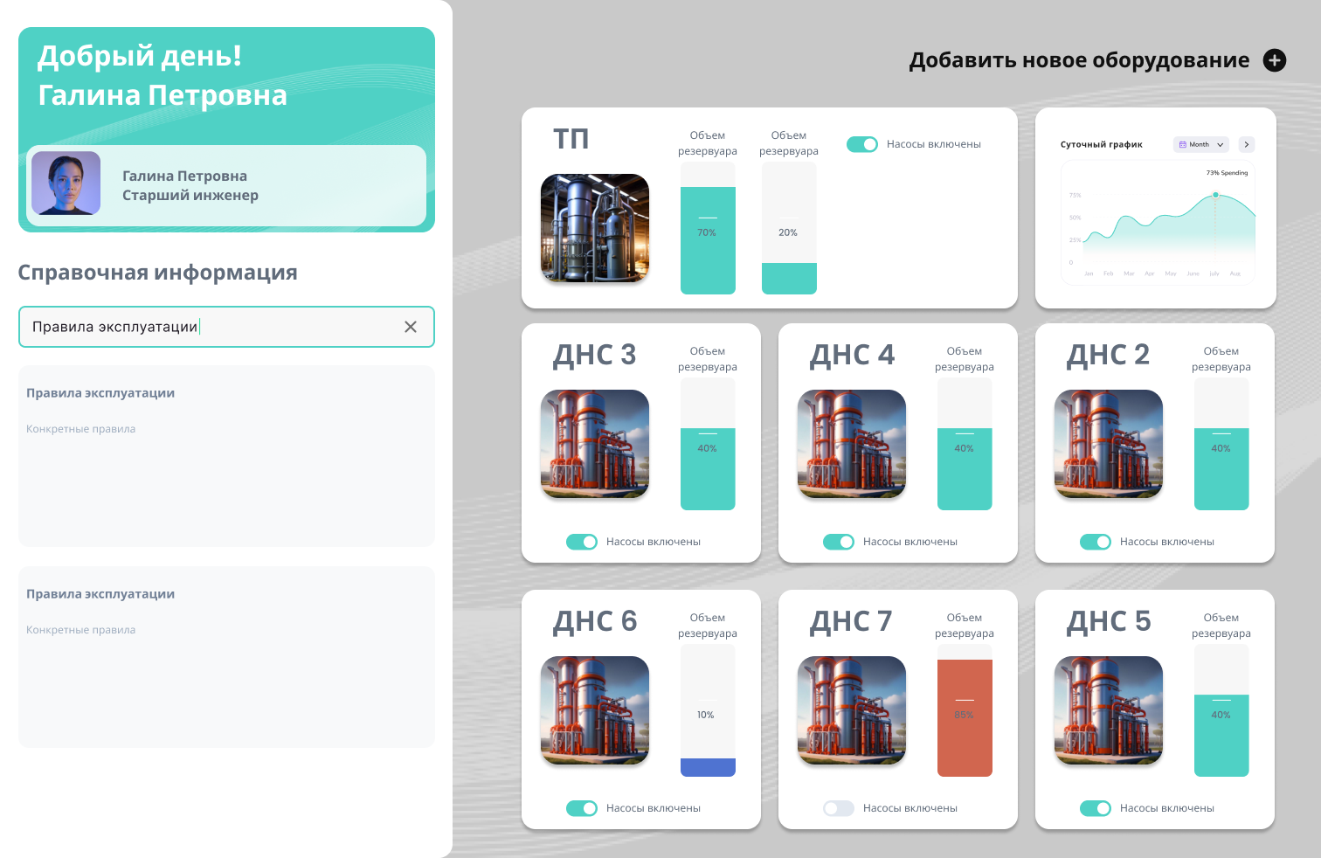

Slide 10
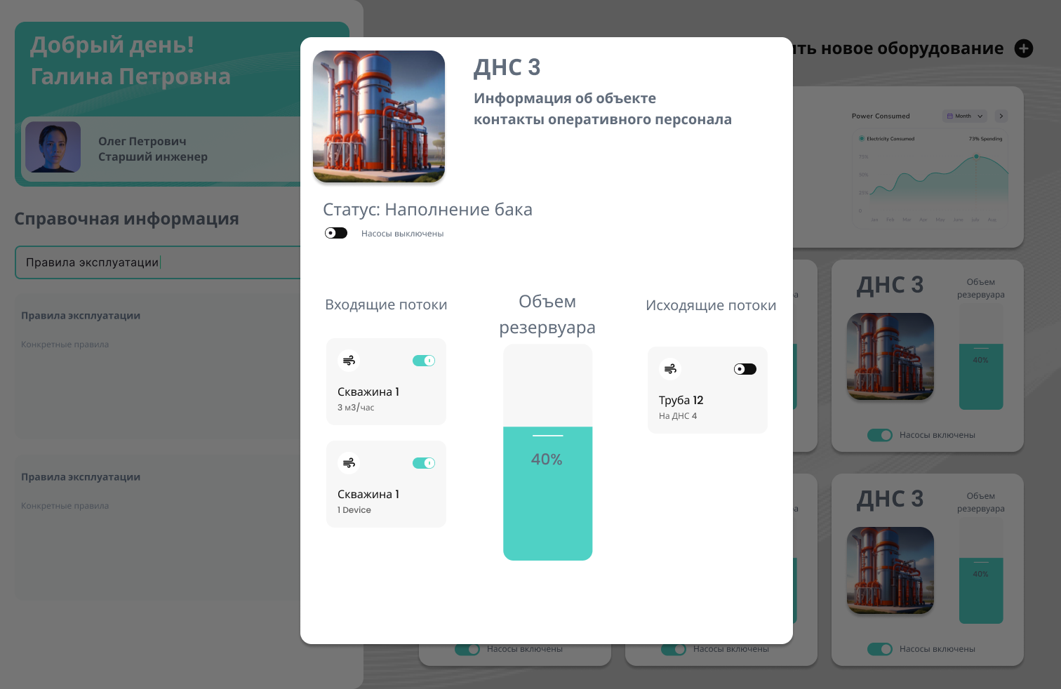

Slide 11
Ссылки на демонстрации
Цифровая BI система и демо-модель системы
https://tatneft-hackathon.vercel.app

Slide 12
СПАСИБО ЗА ВНИМАНИЕ!

